Slide 1
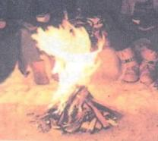

Slide 2
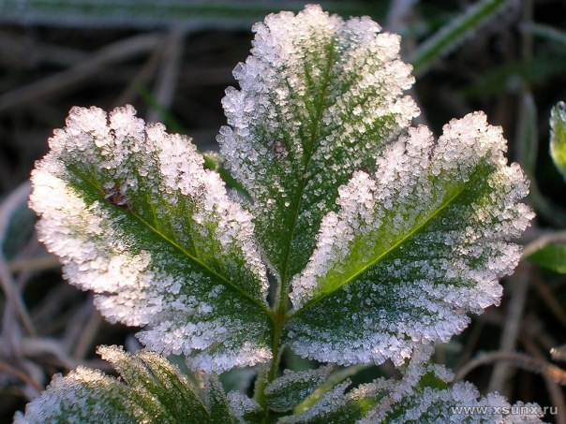
Образование инея

Slide 3
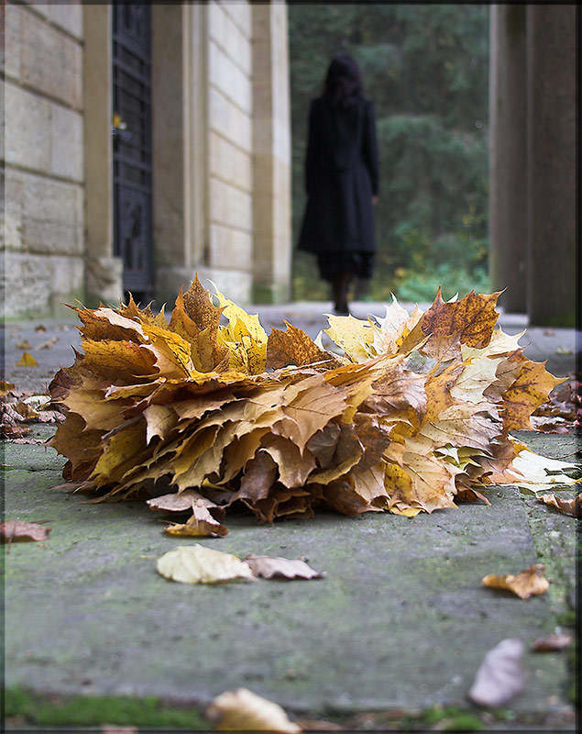
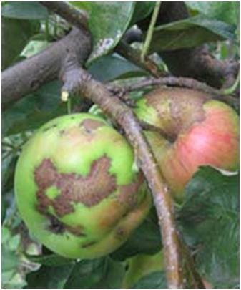
Гниение листьев, фруктов

Slide 4
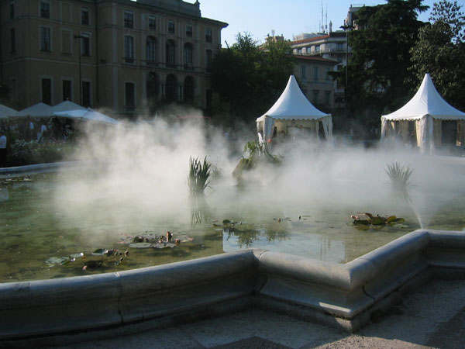
Образование тумана

Slide 5
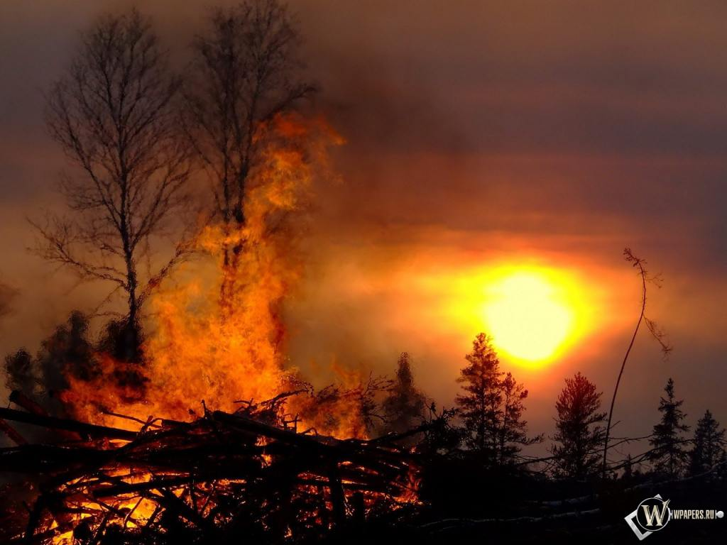
Горение древесины

Slide 6
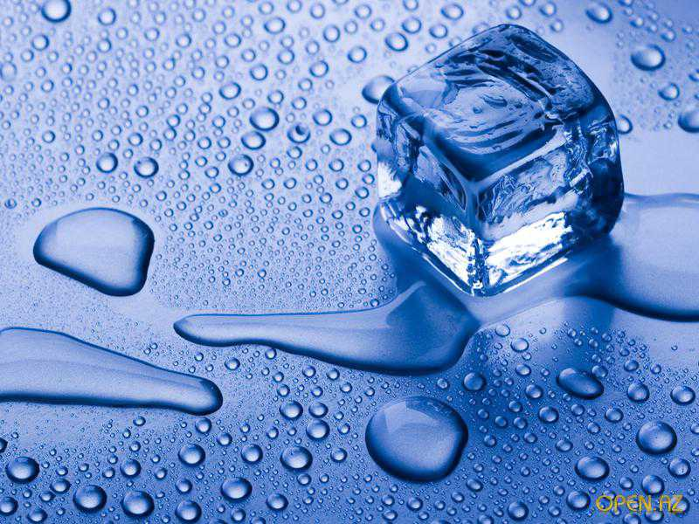
Таяние льда

Slide 7
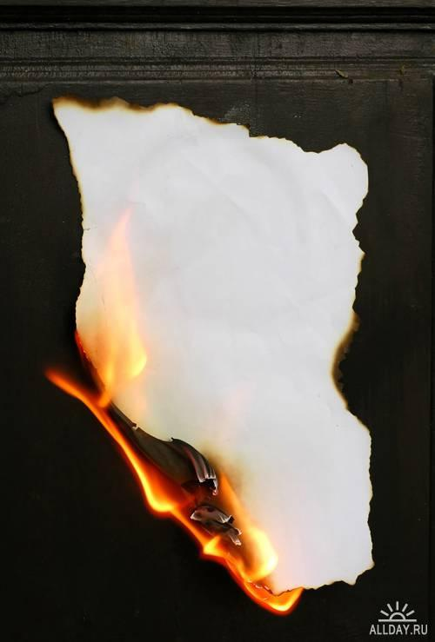
Горение бумаги

Slide 8
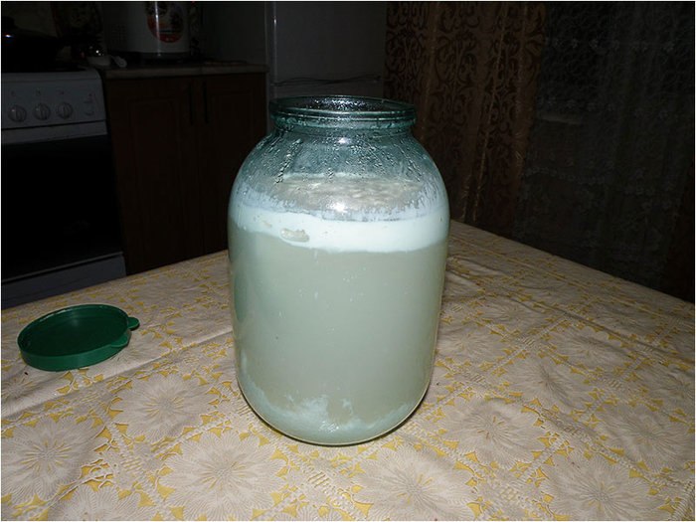
Скисание молока

Slide 9
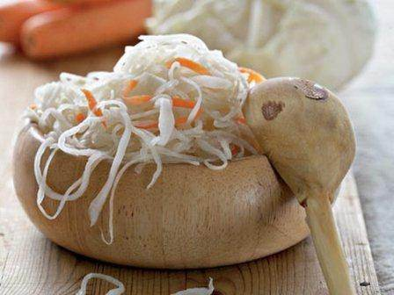
Квашение капусты

Slide 10
Явления
Физические
Химические
явление, которое не сопровождается образованием новых веществ, оно проявляется в изменении агрегатного состояния вещества или его формы.
явление, в результате которого происходит образование нового вещества.
Примеры – таяние льда, образование инея, образование тумана.
Примеры – горение бумаги, скисание молока, гниение осенних листьев.

Slide 11
Признаки химических явлений
Цель урока:
Определить признаки, которые говорят, что произошло химическое явление;
развивать наблюдательность, умение грамотно обращаться с веществами, делать выводы;
воспитывать внимание, умение участвовать в обсуждении, уважая мнение других людей.

Slide 12
Химические явления = химические реакции

Slide 13

Как определить прошла ли химическая реакция?

Slide 14
Техника безопасности
точно выполняйте инструкции;
никакие вещества нельзя пробовать на вкус;
берите точно указанные количества веществ;
не держите пробирку отверстием к себе или соседу;
для зажигания веществ пользуйтесь спичками;
следите, чтобы вещества не попадали на кожу лица и рук;
мойте руки после завершения работы (урока).

Slide 15
Экспериментальная работа
Опыт 1. «Горение магния».
Зажжем при помощи спичек бенгальскую свечу. Опишите наблюдения. Какое это явление?
Наблюдения. При этом наблюдается выделение _______ и _______.
Призрак превращения – выделение _______.
Вывод. Это ____________________явление.

Slide 16
Экспериментальная работа
Опыт 2. «Растворение марганцовки».
В пробирку №2 с кристалликами марганцовки добавим воду из пробирки без этикетки. Запишите наблюдения. Какое это явление?
Наблюдения.
При этом наблюдается изменение _______.
Призрак превращения – изменение _______.
Вывод. Это ____________________явление.

Slide 17
Экспериментальная работа
Опыт 3. «Растворение мела».
В пробирку №1 с кислотой (соляную) добавим белое кристаллическое вещество (мел). Запишите наблюдения. Какое это явление?
Наблюдения.
При этом наблюдается бурное выделение _______. Призрак превращения – выделение _______.
Вывод. Это ____________________явление.

Slide 18
Экспериментальная работа
Опыт 4. «Взаимодействие растворов».
В пробирку №6 с раствором зеленого цвета (соль меди) прилейте бесцветный раствор щелочи из пробирки №4. Запишите наблюдения. Какое это явление?
Наблюдения.
К раствору ______цвета добавили _______ раствор.
Выпал осадок_______ цвета.
Признак превращения выпадение _________
Вывод: это__________________ явление.

Slide 19
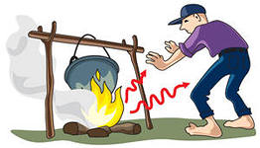
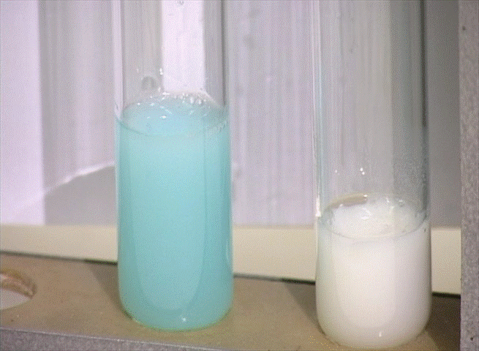
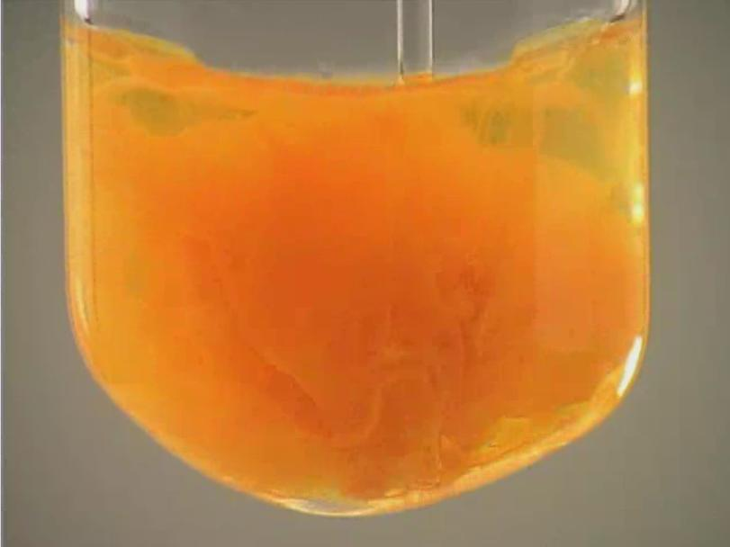
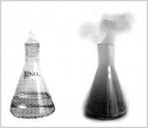
Что наблюдаете?
Признаки химической реакции
Выделение или поглощение тепла и света
Выпадение (растворение) осадка
Изменение
цвета
Выделение
газа

Slide 20
Признаки химических реакций
Изменение цвета
Выделение газа
Изменение запаха
Выделение или поглощение тепла и иногда света
Выпадение или растворение осадка

Slide 21
Найди соответствие.
Плавление парафина
Гниение растительных остатков
Ковка металла
Горение спирта
Прокисание яблочного сока
Растворение сахара в воде
Почернение медной проволоки при прокаливании
Замерзание воды
Прокисание молока
Образование инея
Химическое явление
Физическое явление

Slide 22
Признаки химических явлений
Цель урока:
Определить признаки, которые говорят, что произошло химическое явление;
развивать наблюдательность, умение грамотно обращаться с веществами, делать выводы;
воспитывать внимание, умение участвовать в обсуждении, уважая мнение других людей.

Slide 23
Домашнее задание
Прочитайте §9
Выучите признаки химических реакций
(с.37-39 );
Дополнительно (по желанию):
приготовить сообщение «Химические реакции на нашей кухне»

Slide 24
Спасибо за активную работу на уроке!

